Slide 1
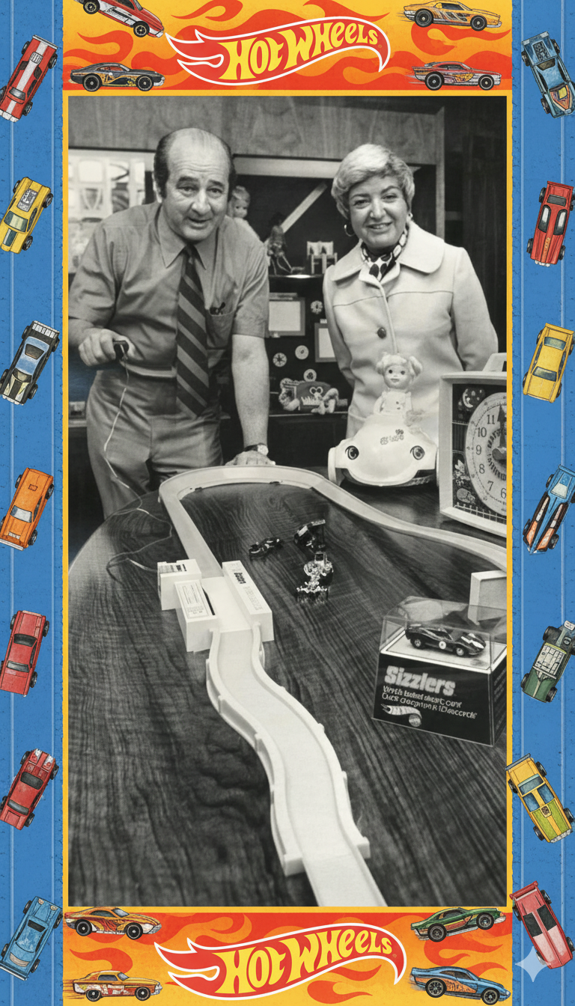
A HISTÓRIA DA HOT WHEELS
A marca que revolucionou o mundo dos brinquedos automotivos

Slide 2
01
ELLIOT & RUTH: O CASAL QUE MUDOU A HISTÓRIA DOS BRINQUEDOS PARA SEMPRE

Slide 3
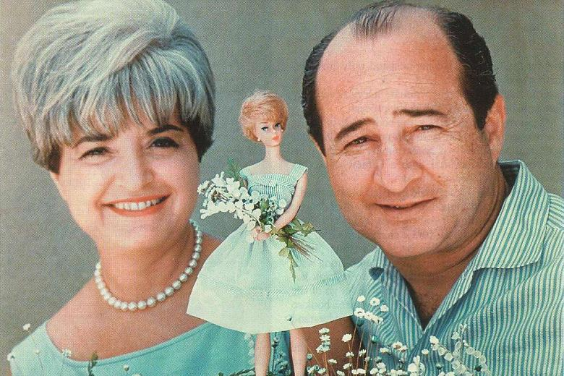
01
ELLIOT & RUTH: O CASAL QUE MUDOU A HISTÓRIA DOS BRINQUEDOS PARA SEMPRE
Elliot Handler e Ruth Handler formavam um casal com uma parceria pessoal e profissional rara. Juntos fundaram a Mattel em 1945, inicialmente produzindo porta-retratos e utensílios domésticos. Sua primeira invenção de sucesso foi o “Uke-A-Doodle” um ukelele feito de plástico.
Porém, o olhar aguçado de Ruth para o comportamento infantil foi além e acabou ditando o rumo da empresa. Ruth observava uma grande lacuna no mercado: bonecas que representassem aspirações de meninas, não apenas bebês. Dessa visão nasceu a Barbie, lançada em 1959. O sucesso imediato da boneca transformou Ruth na grande mente responsável pelo crescimento explosivo da Mattel e pavimentou seu nome na história dos brinquedos.

Slide 4
02
O Inventor Que Não Desistia: As Frustrações de Elliot

Slide 5
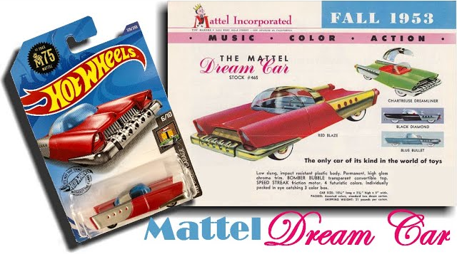
02
O Inventor Que Não Desistia: As Frustrações de Elliot
Para Elliot, acompanhar o êxito monumental da esposa não era fácil, especialmente em uma época onde o ego masculino era um elemento muito mais sensível e socialmente cobrado. Suas invenções até então não alcançavam o mesmo patamar da Barbie. Críticos internos e do mercado enxergavam Ruth como o pilar da empresa, enquanto Elliot precisava provar que também poderia criar algo icônico. Mas ele não desistiu. Elliot protagonizou o lançamento de vários produtos, dentre eles o icônico Mattel Dream Mobile (1953). Foi o primeiro veículo de brinquedo da Mattel, desenhado pelo próprio Elliot Handler. Era um carro de brinquedo de fricção com um design futurista, característico da "era dos carros-conceito" dos anos 1950.

Slide 6
03
A Inspiração na Mesa: Matchbox no Escritório

Slide 7
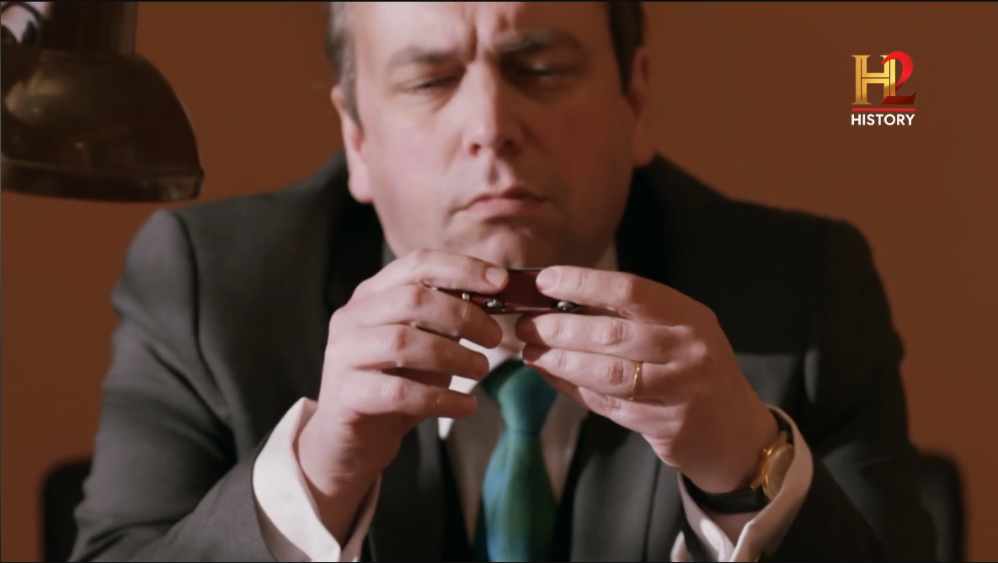
03
A Inspiração na Mesa: Matchbox no Escritório
Um dia, observando o neto brincando com carrinhos Matchbox sobre a mesa do escritório, Elliot teve um estalo: aqueles carrinhos eram realmente os melhores que existiam? “Sério que esse carrinho que nem anda domina o mercado assim?” Ele acreditava que a experiência podia ser muito mais emocionante. Carrinhos mais rápidos, mais estilosos, com personalidade, verdadeiros mini carros de corrida. A partir dessa pergunta nasceu uma ideia que mudaria tudo: Criar os carrinhos mais rápidos do mundo: Hot Wheels, os verdadeiros “Rodas Quentes”.

Slide 8
04
O Nascimento dos Hot Wheels: Sweet 16

Slide 9
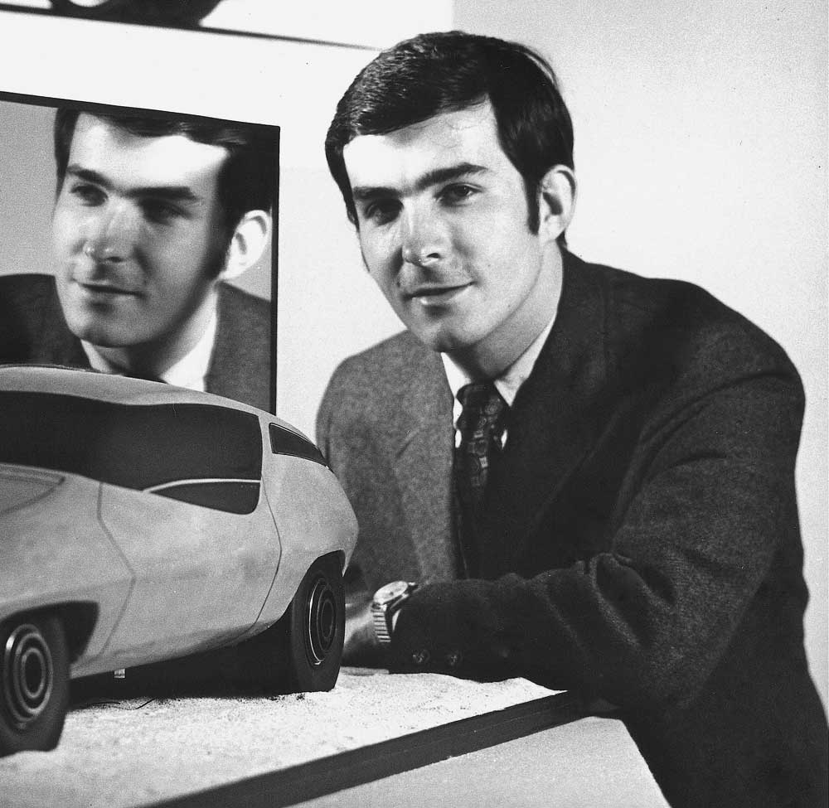
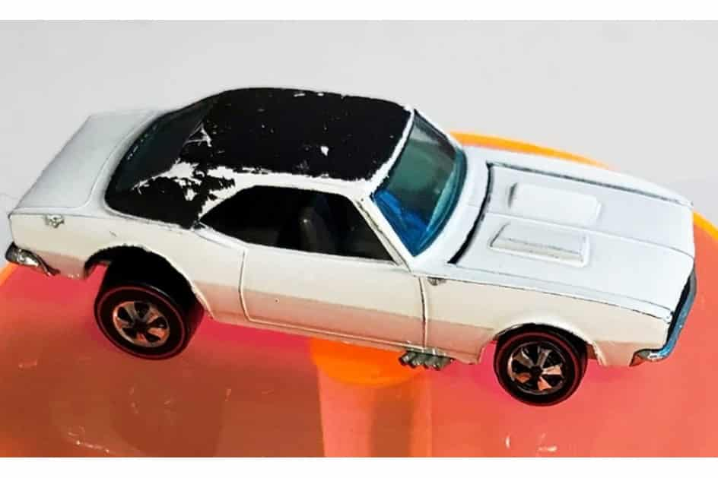
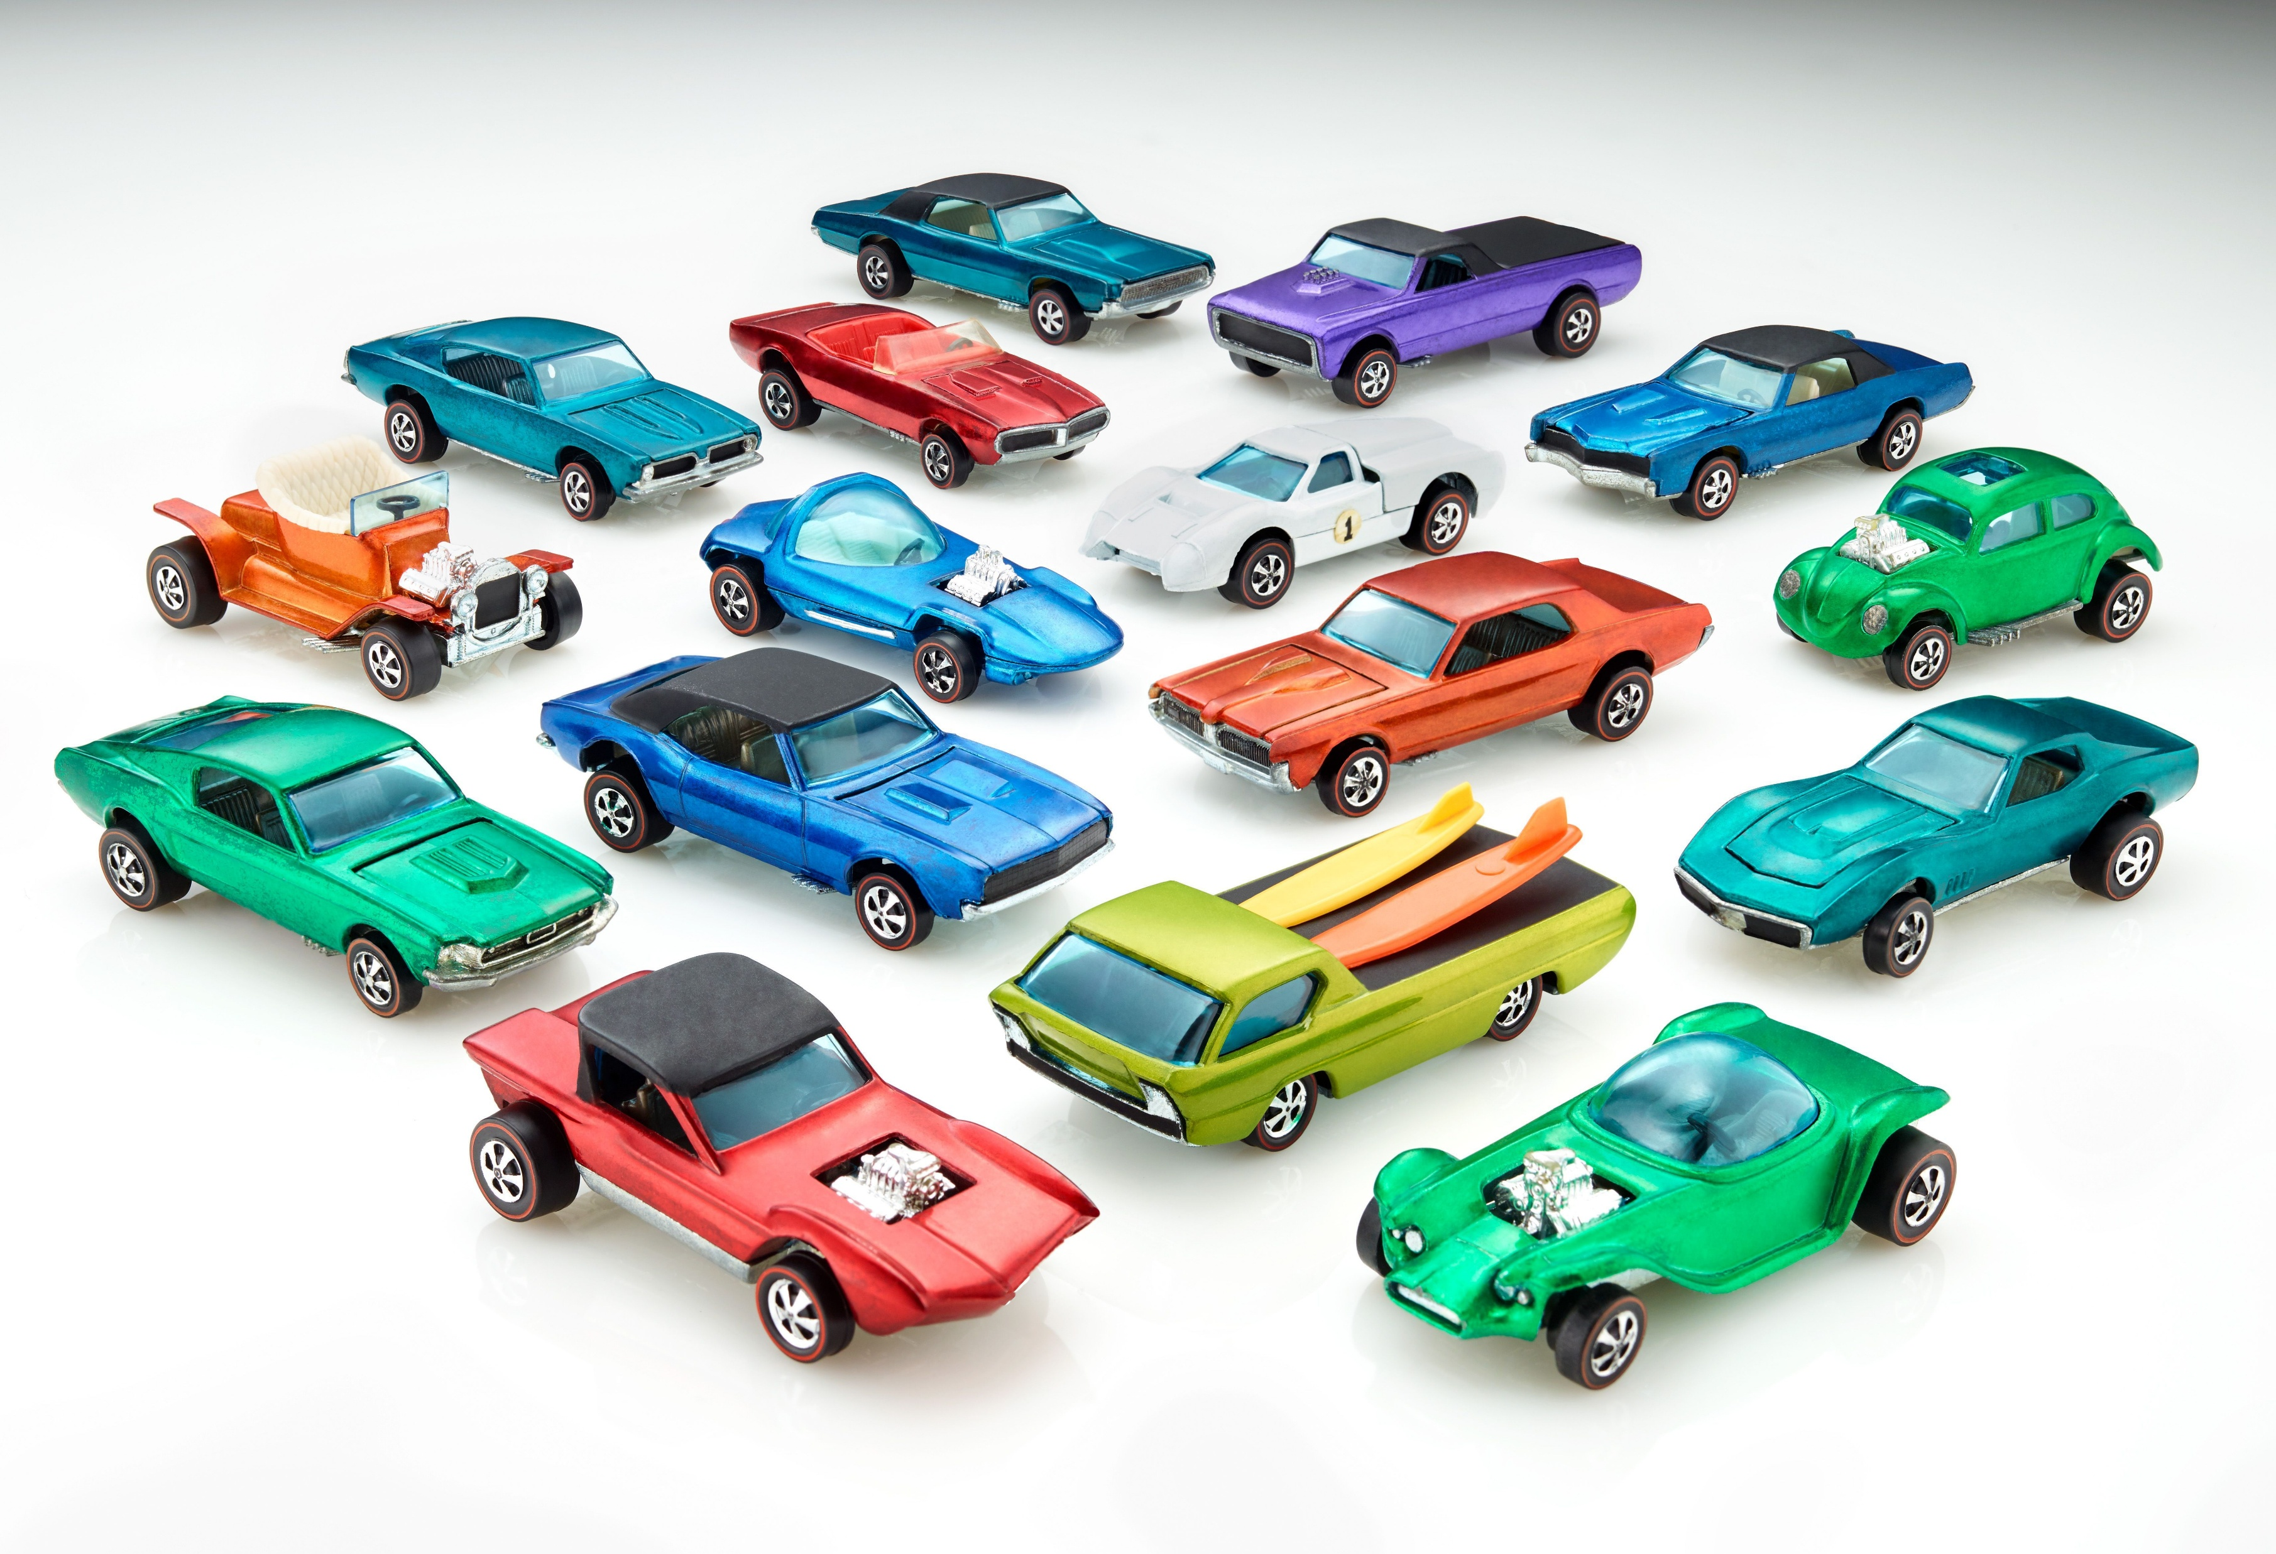
04
O Nascimento dos Hot Wheels: Sweet 16
Em 1968, Elliot recrutou o designer Harry Bentley Bradley, ex-GM responsável por projetos automotivos futuristas. Juntos criaram os primeiros modelos de Hot Wheels: Os lendários Sweet 16, os primeiros 16 carrinhos, lendários nos dias atuais, valendo milhares de dólares encontrados em perfeito estado.
Entre eles, o primogênito: Custom Camaro Branco (protótipo) → considerado o primeiro Hot Wheels da história. Os Hot Wheels eram diferentes de tudo: possuíam rodas especiais que deslizavam rápido, cores vibrantes e pintura “Spectraflame”, Modelos radicais inspirados em hot rods americanos e mecanismos que imitavam suspensão dos carros reais. As crianças não apenas empurravam carrinhos… elas corriam e simulavam os reais com eles.
Harry Bradley
Protótipo Custom Camaro
Sweet 16

Slide 10
05
O SUCESSO E A REVOLUÇÃO DO MERCADO

Slide 11
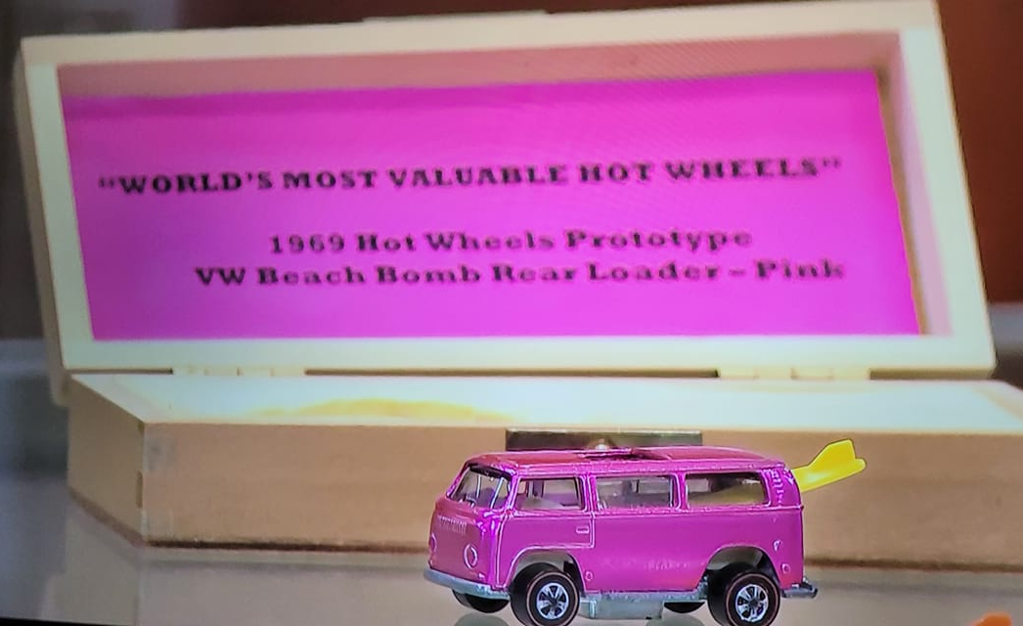
05
O SUCESSO E A REVOLUÇÃO DO MERCADO
O sucesso foi instantâneo. Em poucos anos, os carrinhos da Mattel derrubaram o reinado da Matchbox, que anos mais tarde seria adquirida pela própria marca, se consolidaram como ícone da cultura automotiva.
Colecionadores surgiram ao redor do mundo e o que era um brinquedo virou objeto de paixão e investimento. O maior símbolo dessa febre é a Volkswagen Beach Bomb Rosa (protótipo, 1969) considerado o Hot Wheels mais valioso da história, avaliado em mais de 175 mil dólares.
Foi um projeto não aprovado para produção por tombar nas pistas devido ao design e desbalanceamento de peso. Existem dois exemplares, ambos pertenciam a Bruce Pascall, um dos maiores colecionadores e entusiasta da marca. Um protótipo ainda permanece em sua coleção, e outro foi vendido a uma amigo.

Slide 12
06
OBRIGADO, RUTH E ELLIOT HANDLER

Slide 13
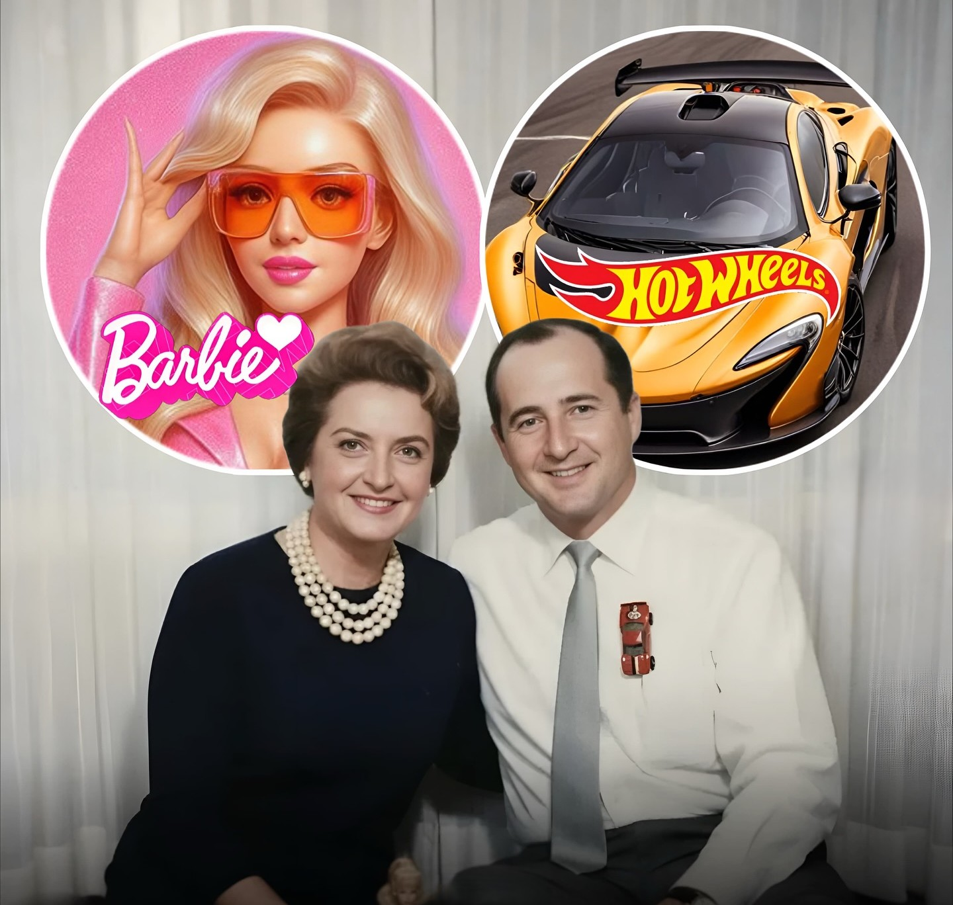
06
Obrigado, Ruth e Elliot Handler
Se hoje, Hot Wheels é um legado e mais que um brinquedo tudo isso se deve à vocês.
Por sua incrível criatividade e por fazerem brinquedos que nos permitem e permitiram, crianças, adultos e idosos, brincar, sonhar, imaginar, colecionar e se divertir.
Hot Wheels conecta gerações através de um simples brinquedo, faz nos unirmos através do colecionismo e torna o mundo uma unicidade.
Não importa a distância ou a idade, estamos todos unidos por uma única paixão: carros em miniaturas.

